Slide 1
数字孪生技术与工程实践 第3章 面向智能制造的数字孪生生态

Slide 2
传统制造模式面临的一些挑战
产品生命周期的普遍缩短
一个产品不可能像以往那样长期占领市场
产业越来越复杂，产品与物料种类的增加
产品知识含量增加，部件趋于专业化制造
差异性更大的定制化服务、更小的生产批量
不可预知的供应链变更和中断
生产过程中的不确定因素更多
定制化生产的带来更大的复杂性和不确定性问题
制造的“数字化、网络化、智能化”
“新一代智能制造”

Slide 3
信息技术、智能技术和制造技术的发展
控制论（维纳）
信息论（香农）
电子计算机（ENIAC）
虚拟现实VR
ARPANET计划
数据仓库
数据挖掘
深度学习
CPS概念
大数据的概念
物联网
数字孪生
4G通讯
信息技术和智能技术
以太网和802.3协议
Internet出现
人工智能AI词汇的出现
TCP和IP协议
谷歌的Alpha Go
5G通讯
感知机（神经网络）
Hopfield网络和BP算法
基于新兴的IT技术、人工智能技术等的不断发展，带来了“新一代智能制造”
1950
1960
1970
1980
1990
2000
2010
2020
CAD
APT（CAM）
CAPP
MRP
智能制造IMS概念
工业互联网
“工业4.0”
中国制造2025
制造技术
数控技术
ERP
SCM
BPM（业务流程重组）
敏捷制造
网络化制造
绿色制造
CIMS概念
PDM系统
可编程工业机器人
可编程控制器PLC
柔性制造系统FMS
JIT（准时制造）
精益生产

Slide 4
目录
3.1 智能制造与智能工厂
3.2 基于数字孪生的智能制造
3.3 制造数字孪生生态

Slide 5
3.1 智能制造与智能工厂

Slide 6
智能制造内涵的发展
日、美、欧共同发起实施的“智能制造国际合作研究计划”定义：智能制造系统是一种在整个制造过程中贯穿智能活动，并将这种智能活动与智能机器有机融合，将整个制造过程从订货、产品设计、生产到市场销售等各个环节以柔性方式集成起来的、能发挥最大生产力的先进生产系统
1991年
美国智能制造领导联盟（Smart Manufacturing Leadership Coalition, SMLC）定义：智能制造是先进智能系统强化应用、新产品制造快速、产品需求动态响应，以及工业生产和供应链网络实时优化的制造。智能制造的核心技术是网络化传感器、数据互操作性、多尺度动态建模与仿真、智能自动化，以及可扩展的多层次的网络安全。
2011年
国家制造强国建设战略咨询委员会和中国工程院战略咨询中心编著的《智能制造》中定义：面向产品的全生命周期，以新一代信息技术为基础，以制造系统为载体，在其关键技术环境或过程，具有一定自主性的感知、学习、分析、决策、通信与协调控制能力，能动态地适应制造环境的变化，从而实现某些优化目标。
2016年

Slide 7
智能制造的定义
智能制造为一类新一代制造模式和制造方法的总称，是信息化和工业化的高度融合，贯穿产品全生命周期，包含制造及其服务各个环节，具有自学习、自组织和自适应等特征，是人、信息系统、物理系统高度融合的新兴生产方式。智能制造的目标是能适应制造环境的变化，有效缩短产品研发周期、降低运营成本、提升产品质量、降低资源消耗、提高生产效率，满足用户对高品质产品的个性化需求。。

Slide 8
智能制造特征
（1）快速感知。对制造对象和制造过程的感知是新一代智能化的基础。智能制造需要大量的数据支持，利用高效、标准的方法进行数据采集、存储、分析和传输，实现制造对象的自动识别、工作环境的自动判断、针对现实工况的自动感知和快速反应。
（2）自我学习。智能制造需要不同种类的知识，利用各种知识表示技术、机器学习、数据挖掘与知识发现技术，实现面向产品全生命周期的海量异构信息的自动提炼知识并升华为智能策略。
（3）计算预测。智能制造需要建模与计算平台的支持，利用基于智能计算的推理和预测，实现诸如故障诊断、生产调度、设备与过程控制等制造环节的知识表示与推理。
（4）科学决策。智能制造需要信息分析和判断决策的支持，利用基于智能机器和人的行为的决策工具和自动化系统，实现诸如加工制造、实时调度、机器人控制等制造环节的决策与控制。
（5）优化调整。智能制造需要在生产环节中不断优化调整，利用信息的交互和制造系统自身的柔性，实现对外界需求、产品自身环境、不可预见的故障等变化及时优化调整。
（6）自适应。通过前述功能的实现，智能制造系统能适应各类工况。由于用户对个性化产品的需求越来越多，产品的生命周期越来越短，制造过程需要有对不同产品的适应能力，同时能应对各类扰动而保持系统的优化运行状态。这个自适应正是通过上述的自学习、自组织（优化调整）来实现的。

Slide 9
德国的“工业4.0”简介
对德国“工业4.0”的核心内容进行概括，可以总结为:
建设一个系统(Cyber-Physical System，信息物理系统)、
研究两大主题(智能工厂、智能生产)、
实现三大集成(横向集成、纵向集成与端对端集成)
八个重点领域（八项计划）。
工业4.0
一个系统-信息物理系统（CPS）
两大主题
智能工厂
智能生产
三大集成
横向集成
纵向集成
端对端集成
八项计划
标准化和参考
架构
管理复杂系统
工业宽带基础
安全和保障
随着概念发展，也有资料把“两大主题”扩展为“四大主题”：
智能工厂，智能生产，智能物流，智能服务
工作的组织和设计
培训与再教育
监管框架
资源利用效率

Slide 10
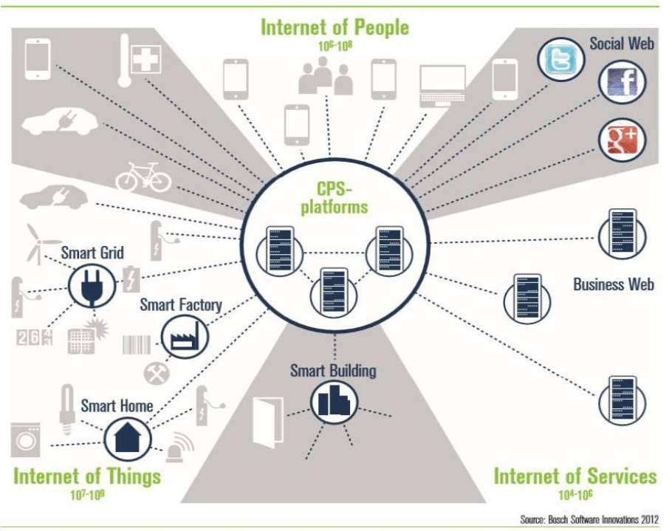
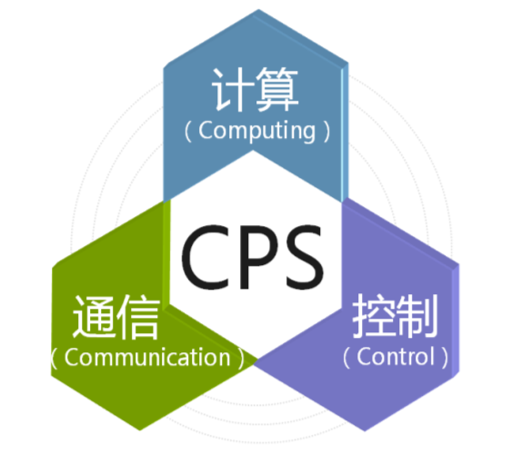
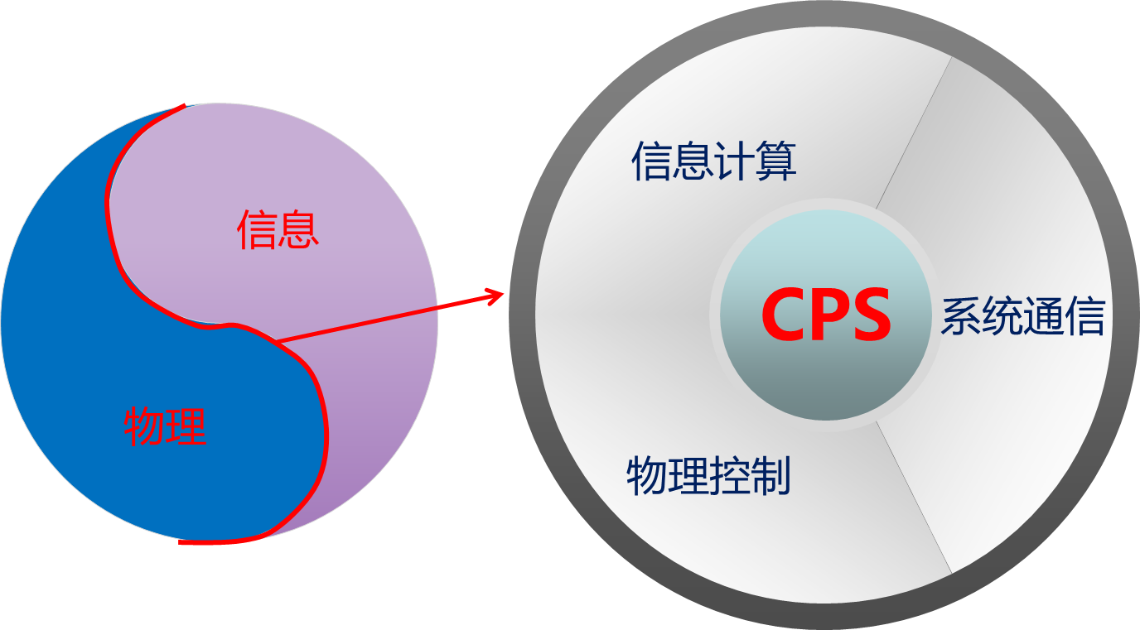
一个系统：基于CPS的系统整合
以信息物理系统（CPS：Cyber-Physical Systems）的形式来整合机械、仓储系统和生产设施。在制造环境中，CPS包括智能机械（smart machines）、存储系统（storage systems）及生产设施（production facilities），他们能够自动的交换信息和触发动作，彼此进行独立的控制。
这从根本上提高了工业生产进程（industrial processes），包括制造（manufacturing）、工程（engineering）、材料的使用（material usage）、供应链（supply chain）和生命周期的管理（life cycle management）。
CPS最早的概念，包括3C：计算、通信和控制
“工业4.0”把CPS作为体现智能制造系统集成的概念

Slide 11
两大主题和双重战略
两大主题
双重战略
智能工厂：重点研究智能化生产系统及过程，以及网络化分布式生产设施的实现；
智能生产：涉及整个企业的生产物流管理、人机互动以及3D技术在工业生产过程中的应用
为了实现从工业生产到工业4.0的转变，德国需要采取双重战略（dual strategy）。
一方面，德国的装备制造业应该始终如一的将信息与通信技术（information and communication technology）整合到传统的高科技战略中，成为智能装备的主导供应商，以维持其在全球市场的领导地位；
另一方面，德国有必要为CPS技术和产品创建新的主导市场，并为之服务。

Slide 12
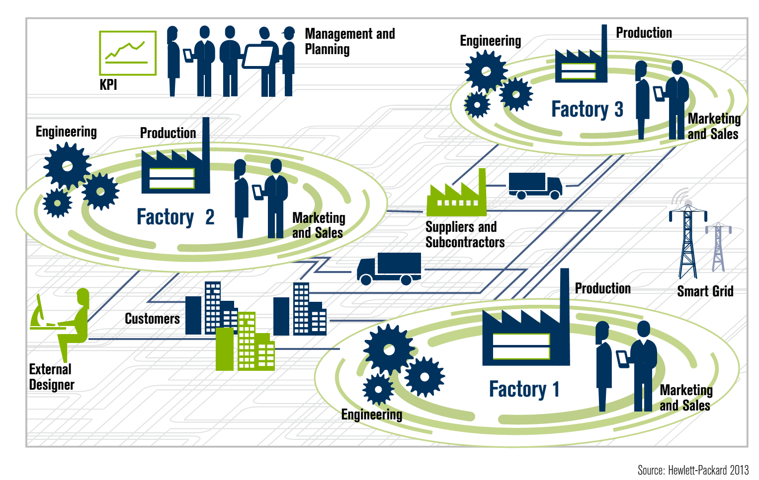
通过价值链及网络实现企业间“横向集成”
把产品、机器、资源、人有机联系在一起，各公司各环节数据共享，实现产品全生命周期和全制造流程的数字化
由大规模批量生产向大规模定制生产转变
由集中生产向网络化异地协同生产转变
由传统制造企业向跨界融合企业转变
集成的重点：协同、分享

Slide 13
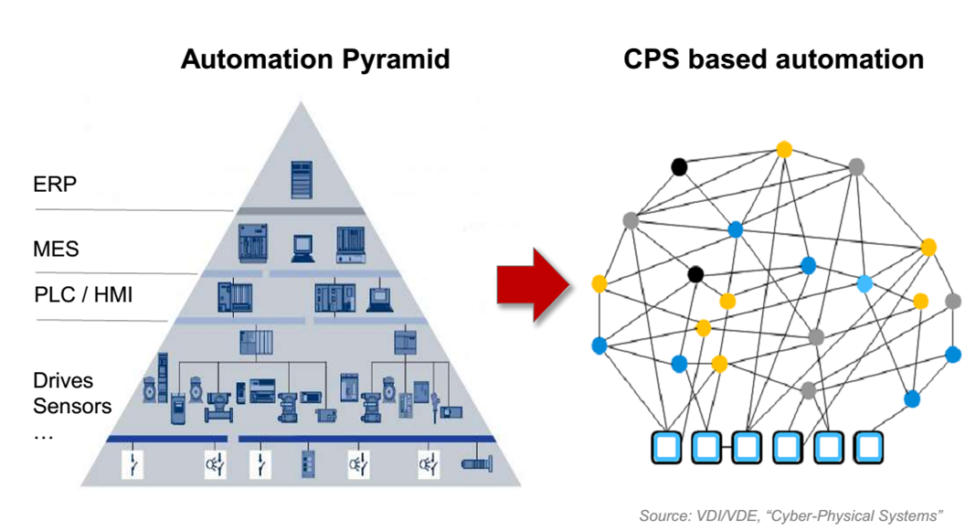
企业内部灵活且可重新组合的网络化制造体系“纵向集成”
垂直集成和网络化的制造系统
在智能工厂中，制造结构将不是固定和事先定义好的，信息技术组合规则为不同情况自动形成特定结构。
确保调节器和传感器通讯顺畅
开发工厂模块以及重新使用战略
领导者和操作者需要接受培训

Slide 14
贯穿整个价值链的端到端工程数字化集成
工程端到数字端集成横跨整个价值链
两个特点
在所有终端实现数字化的前提下所实现的基于价值链与不同公司之间的一种整合
客户可实现随时参与和决策并自由配置各个功能组件
数字空间＝物理空间

Slide 15
RAMI 4.0
RAMI 4.0（Reference Architecture Model Industrie 4.0）即“工业4.0”参考架构模型，是从产品生命周期/价值链、层级和架构等级三个维度，分别对“工业4.0”进行多角度描述的一个框架模型，它代表了德国对“工业4.0”所进行的全局式的思考。
RAMI 4.0的第一个维度，是在IEC62264企业系统层级架构的标准基础之上（该标准基于ISA-95模型，界定了企业控制系统、管理系统等各层级的集成化标准），补充了产品或工件的内容，并由个体工厂拓展至“互联世界”，从而体现“工业4.0”针对产品服务和企业协同的要求。
1
RAMI 4.0的三维从企业（工厂）内部控制、产品全生命周期和核心功能三个方面对智能制造系统进行了分析和定位，也为相关标准的制定提供了参考依据。

Slide 16
RAMI 4.0
第二个维度是信息物理系统的核心功能，以各层级的功能来体现。具体来看，资产层是机器、设备、零部件及人等生产环节的每个单元；集成层是传感器和控制实体等；通信层是专业的网络架构等；信息层是对数据的处理与分析过程；功能层是企业运营管理的集成化平台；商业层是各类商业模式、业务流程、任务下发等，体现了制造企业的各类业务活动。
第三个维度是价值链，即从产品全生命周期视角出发，描述了以零部件、机器和工厂为典型代表的工业要素从虚拟原型到实物的全过程。
2
3

Slide 17
NIST的制造生态
2016年2月份，美国国家标准与技术研究院（NIST）工程实验室系统集成部门，发表了一篇名为《智能制造系统现行标准体系》的报告。这份报告总结了未来美国智能制造系统将依赖的标准体系。这些集成的标准横跨产品、生产系统和商业（业务）这三项主要制造生命周期维度。
每个维度（如产品、生产系统和业务）代表独立的全生命周期。制造金字塔是其核心，三个生命周期在这里汇聚和交互。

Slide 18
NIST的制造生态
第一维度：产品维度，涉及信息流和控制，智能制造生态系统下的产品生命周期管理，包括六个阶段，分别是（产品）设计、工艺设计、生产工程、制造、使用和服务、废弃和回收。
第二维度：生产系统生命周期维度，关注整个生产设施及其系统的设计、部署、运行和退役。“生产系统”在这里指的是从各种集合的机器、设备和辅助系统组织和资源创建商品和服务。
第三维度：供应链管理的商业周期维度，关注供应商和客户的交互功能，电子商务在今天至关重要，使任何类型的业务或商业交易，都会涉及到利益相关者之间的信息交换。在制造商、供应商、客户、合作伙伴，甚至是竞争对手之间的交互标准，包括通用业务建模标准，制造特定的建模标准和相应的消息协议，这些标准是提高供应链效率和制造敏捷性的关键。

Slide 19
NIST的制造生态
制造金字塔：智能制造生态系统的核心，产品生命周期、生产系统生命周期和商业活动周期都在这里聚集和交互。每个维度的信息必须能够在金字塔内部上下流动，为制造业金字塔从机器到工厂，从工厂到企业的垂直整合发挥作用。沿着每一个维度，制造业应用软件的集成都有助于在车间层面提升控制能力，并且优化工厂和企业决策。这些维度和支持维度的软件系统最终构成了制造业软件系统的生态体系。
在这个结构中，一个制造金字塔可以看做是一个智能工厂。在三个维度中，生产系统生命周期维度，体现了一个智能工厂的生命周期，产品维度，体现了产品的全生命周期，而供应链管理的商业维度，体现了制造过程的业务协同过程。
图中制造金字塔中元素包括：企业资源管理（ERP）、制造运行管理（MOM）、人机交互界面（HMI）、集散控制系统（DCS）、现场设备（Field Device）

Slide 20
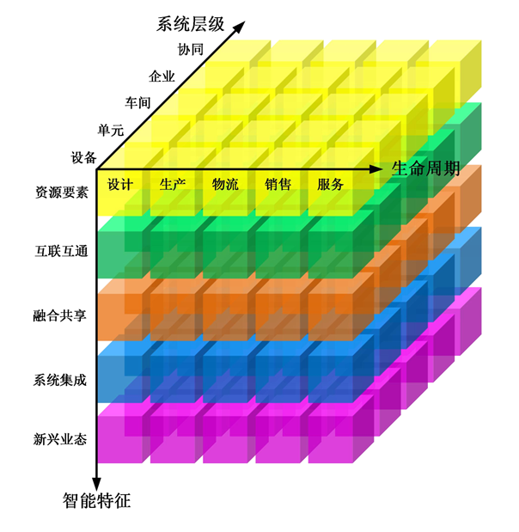
中国的智能制造系统架构
《国家智能制造标准体系建设指南（2018年版）》对智能制造系统架构从生命周期、系统层级和智能特征三个方面进行描述
生命周期是指从产品原型研发开始到产品回收再制造的各个阶段，包括设计、生产、物流、销售、服务等一系列相互联系的价值创造活动。生命周期的各项活动可进行迭代与优化，具有可持续性发展等特点，不同行业的生命周期构成不尽相同。
系统层级是指与企业生产活动相关的组织结构的层级划分，包括设备层、单元层、车间层、企业层和协同层。其中，设备层到企业层是一个智能工厂内部的层级，协同层包括了企业与其它组织之间的业务协同与共享。
智能特征是指基于新一代信息通信技术使制造活动具有自感知、自学习、自决策、自执行、自适应等特征中的一个或多个。功能的层级划分， 包括资源要素、互联互通、融合共享、系统集成和新兴业态等五层智能化要求。

Slide 21
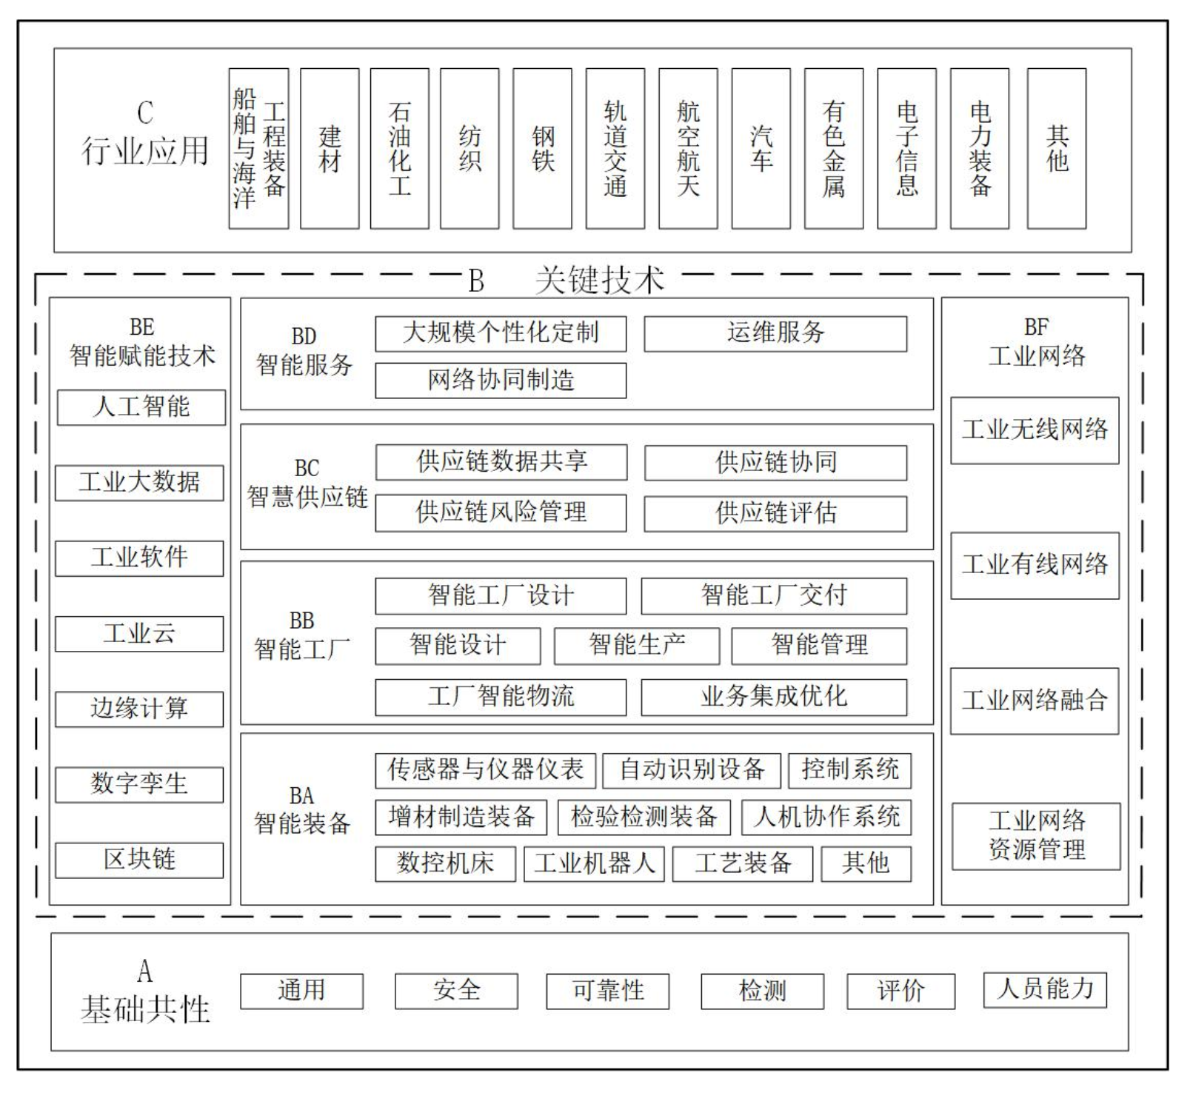
智能工厂是智能制造的载体
对于提高制造业的国际竞争力而言，建设智能工厂是重要的着力点。
首先，智能工厂建设是我国制造强国战略的重要组成部分。《中国制造2025》明确提出加快推动新一代信息技术与制造技术融合发展，把智能制造作为两化深度融合的主攻方向，在重点领域试点建设智能工厂及数字化车间。智能工厂建设是我国传统制造企业实施创新驱动、价值创造战略的自身要求。
其次，智能工厂建设是行业信息化实现创新发展的关键。智能工厂建设代表了信息化未来发展方向，既可以提升智能化生产水平，也可以锻炼队伍、培养人才，提升信息化研发、建设和管理水平，带动制造企业信息化转型发展、创新发展，从而进一步提升中国整体信息化水平。
智能制造标准体系结构图
——《国家智能制造标准体系建设指南（2021年征求意见稿）》

Slide 22
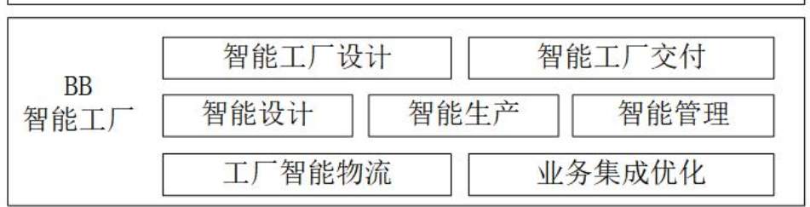
智能工厂相关的标准
智能工厂设计标准。主要包括智能工厂的设计要求、设计模型、设计验证、设计文件深度要求以及协同设计等总体规划标准；物理工厂数据采集、工厂布局，虚拟工厂参考架构、工艺流程及布局模型、生产过程模型和组织模型、仿真分析，实现物理工厂与虚拟工厂之间的信息交互等物理/虚拟工厂设计标准。
智能工厂交付标准。主要包括设计、实施阶段数字化交付通用要求、内容要求、质量要求等数字化交付标准及智能工厂项目竣工验收要求标准。
智能设计标准。主要包括基于数据驱动的参数化模块化设计、基于模型的系统工程（MBSE）设计、协同设计与仿真、多专业耦合仿真优化、配方产品数字化设计的产品设计与仿真标准；基于制造资源数字化模型的工艺设计与仿真标准；试验方法、试验数据与流程管理等试验设计与仿真标准。
智能生产标准。主要包括计划建模与仿真、多级计划协同、可视化排产、动态优化调度等计划调度标准；作业文件自动下发与执行、设计与制造协同、制造资源动态组织、流程模拟、生产过程管控与优化、异常管理及防呆防错机制等生产执行标准；智能在线质量监测、预警和优化控制、质量档案及质量追溯等质量管控标准；基于知识的设备运行状态监控与优化、维修维护、故障管理等设备运维标准。
智能管理标准。主要包括原材料、辅料等质量检验分析等采购管理标准；销售预测、客户服务管理等销售管理标准；设备健康与可靠性管理、知识管理等资产管理标准；能流管理、能效评估等能源管理标准；作业过程管控、应急管理、危化品管理等安全管理标准；环保实时监测、预测预警等环保管理标准。
工厂智能物流标准。主要包括工厂内物料状态标识与信息跟踪、作业分派与调度优化、仓储系统功能要求等智能仓储标准；物料分拣、配送路径规划与管理等智能配送标准。
集成优化标准。主要包括满足工厂内业务活动需求的软硬件集成、系统解决方案集成服务等集成标准；操作与控制优化、数据驱动的全生命周期业务优化等优化标准。

Slide 23
3.2 基于数字孪生的智能制造

Slide 24
制造生态
根据图3- 2所示的制造生态，产品制造包括了产品生命周期管理（PLM）支持下的产品生命周期、数字化工厂支持下的工厂生命周期以及供应链管理系统（SCM）支持下的商业活动管理，其交汇点是“制造金字塔”，包括以制造运行管理（MOM）为核心的层级管理系统。
数字孪生技术为制造生态中的各个活动提供了新的解决方案，从而对智能制造的具体实现提供了新的应用场景。
下面介绍三个应用场景：
智能产品的数字孪生应用场景
智能生产系统的数字孪生应用场景
供应链管理中的数字孪生应用场景

Slide 25
产品全生命周期的信息闭环
一个产品投放市场，包括需求调研、产品设计、产品制造和产品运维服务四个主要过程，在这四个过程中，传统的信息流动过程是一个“瀑布”模型，即从需求调研到产品运维，是一个依次递进的过程。
信息技术的发展，让信息闭环成为可能（见下图），也就是说，产品制造过程的信息可以指导产品设计，产品运维过程的信息可以指导产品设计和产品制造过程的改进。通过这个闭环，可以及时响应市场对产品的反馈，提升产品的质量和潜在的价值。数字孪生技术可以帮助和促进这一信息闭环的实现。

Slide 26
数字孪生在产品生命周期各个阶段的作用
产品设计阶段
数字样机技术可以提供产品的虚拟仿真，但是产品数字孪生体可以包含设计之后的制造和产品运行过程的数据，这些数据的采集，可以为产品的仿真和验证提供真实的数据，为类似产品的开发提供有益的参考。利用大量的数据，可以挖掘产生新颖、独特、具有新价值的产品概念，转换为产品设计方案。
同时，产品的可制造性分析也不只是通过虚拟假设的生产系统模型来验证，而是结合工厂数字孪生体，利用生产系统实时数据，来对产品加工时间、加工质量以及可能的风险进行评估，进一步缩短产品设计完成后实现量产的时间间隔。
产品制造阶段
利用产品数字孪生体，可以指导产品制造、装配过程的工作，降低工人技术要求，减少生产过程的错误。一些在线质量检测数据也能被记录，可以指导产品装配配合以及产品后续安装运行过程的参数调整。
利用产品数字孪生体所记录的运行过程数据，可以分析挖掘制造过程的质量缺陷，进一步提高生产制造过程的制造参数，改进质量，提高产品价值。
产品运维阶段
数字孪生这一概念的提出，就是为了提升产品运维能力。即使不是航天器这类太空装备，数字孪生技术在普通装备和产品的运维过程中也能发挥巨大作用。产品安装调试过程，可以利用数字孪生体提供的指导书，进行安调指导。特别是单件重大装备，例如，大型制造装备、船舶、海工装备、飞机等，产品设计、制造过程的信息对安装调试很有帮助，利用统一的产品数据，可以提升安装质量，缩短调试时间。
通过产品运行过程的数据采集和分析，提升用户对产品运行过程的感知程度，而制造商利用大量数据进行数据挖掘和分析，提供产品健康管理、设备优化运行、远程维护指导、备品备件调配等增值服务，提升服务水平。

Slide 27
模型和数据结合的产品分析
每个产品从设计开始，形成数字孪生体胚胎（参见图1- 3 数字孪生演化过程），从生产制造开始，物理实体逐渐形成，数字孪生体逐渐完善，直到产品装配完成出厂，其数字孪生体和物理实体都完成。安装调试后进入运行维护阶段，数字孪生体和物理实体虚实互动，实现整个数字孪生系统的功能。
和传统的产品生命周期管理（PLM）系统不同，产品数字孪生的数据采集和分析是结合模型进行。结合三维模型进行数据标记和分析，让结果展示更加直观；模型指导数据采集和分析，并且指导用户进行产品运行维护。每个产品都有其对应的数字孪生体，保证生命周期内数据的唯一记录，并且随着产品运维这个数据也不断增加，跟随产品的一生。甚至产品物理实体消亡后，数字孪生体继续存在，用于帮助后续产品的研发和制造优化。

Slide 28
智能生产系统的数字孪生应用场景
数字孪生技术可以支持智能生产系统的设计、建设以及生产系统的运营管理。和产品生命周期类似，生产制造系统也有其生命周期。图3- 2中表述为：设计、构建、调试、运营与维护、报废与回收。智能生产系统的典型代表就是智能车间或智能工厂，其设计和建造是为了完成某一产品或一类产品的生产制造，因此，生产系统的设计首先满足工艺要求，然后是在各类约束（空间约束、投资约束、生产周期约束）下完成其设计和建造。
包括：
生产系统规划设计过程的数字孪生应用
生产系统运行过程的数字孪生应用

Slide 29
生产系统规划设计过程的数字孪生应用
生产系统的规划设计会有一个协同优化问题：产品工艺设计，需要生产系统作为约束，而生产系统的设计，需要产品工艺要求为指导。产品工艺变化会带来生产系统设计方案的变化，但是这一变化不一定能同步完成，会造成部分返工，或者最终实现的工艺设计方案不是最优的妥协方案。
数字孪生技术通过实时数据的引入可以进一步提升数字化工厂的效率和准确性。这方面表现在工厂布局规划、工艺规划和物流优化几个方面。
布局规划。基于数字孪生模型的车间布局规划设计优势主要体现在：①车间数字孪生设计模型包含所有细节信息，包括机械、自动化、资源及车间人员等，并且和制造生态系统中的产品设计无缝连接；②专用模型库，实现车间的快速规划设计；③方便维护和重构，与实际车间同步更新；④支持各类虚拟试验仿真，更好地支持车间的迭代更新。
工艺规划和生产过程仿真。利用工厂数字孪生体积累的数据和模型，对产品的工艺设计方案进行验证和仿真，可以缩短加工过程、系统规划以及生产设备设计所需要的时间。
物流优化。利用工厂数字孪生体和供应链企业的数字孪生体模型，可以优化工厂的物流方案，包括物流设施的配置、物流路线设计、物流节拍和生产节拍的协同等。

Slide 30
生产系统运行过程的数字孪生应用
生产过程的核心是制造运行管理（MOM，Manufacturing Operation Management）。数字孪生在MOM的应用场景包括：
三维可视化实时监控
生产调度
生产和装配指导
设备管理
物流优化
能耗管控
安全防护

Slide 31
供应链管理中的数字孪生应用场景
产品制造过程的跨企业合作成为制造业的一个基本特征。
一个产品是围绕核心制造企业，从配套零件开始，经过中间部件和组件的装配以及最终产品组装，最后由销售网络把产品送到消费者手中，这个过程由供应商、核心制造企业、分销商直到最终用户连结成一个整体的功能性网链结构，称为供应链。
在供应链的构建和运营过程中，减少资源占用和提升作业效率一直是其追求的核心目标之一。
数字孪生支持下的供应链体系不仅可以缩短供应链体系的构建周期，还可以精确项目投资，降低资源占用，提升制造效率，同时还能够减少质量损失，降低作业培训成本，最终实现产成品的精益交付。

Slide 32
数字孪生在供应链管理中的应用
供应链构建过程的仿真分析。数字孪生技术可以让传统的供应链以管理“物理工厂”转变为管理“虚拟工厂”，利用工业互联网平台，实际工厂的数字孪生体进行互联，交互信息，基于供应链运作模型进行不同参数的仿真分析，从而能得到最优的供应链组建方案，包括对供应链物流的优化。
供应链运行过程的协同。通过数字孪生系统，进行供应链活动统一规划和实现信息共享，在计划、运输、生产、存储、分销等领域协调并整合过程中的所有活动，以无缝连接的一体化过程实现供应链中每个环节（阶段）的资源占用最小化和整体收益的最佳化，实现精益物流。基于企业数字孪生体之间的有效交互，实现零部件入厂物流的精益化。“多频次、小批量”和“定量不定时”的零部件供给方式，是生产环节精益物流的典型模式之一。
应急管理。通过数字孪生系统，实现信息共享，可以利用预测模型对可能的供应链扰动风险进行评估和预警，并且能利用仿真工具对各种挑战方案进行预先评估，在风险来临之前可以及时作出反应，降低损失。

Slide 33
3.3 制造数字孪生生态

Slide 34
面向智能制造的数字孪生系统
智能制造所涉及的对象与系统包括智能产品、智能生产系统、智能生产运行过程，其所相关的数字孪生系统可以包括产品数字孪生系统、生产系统数字孪生系统和供应链数字孪生系统。
由于孪生对象不同，产品的数字孪生基于产品设计、制造和使用过程来建设，其模型和数据来源为产品设计部门、制造部门和产品服务部门，以及用户。
生产系统的数字孪生，其模型和数据来源为工厂设计规划部门、建筑设计院、设备供应商、工厂制造部门以及工厂管理层；
供应链数字孪生的模型和数据来源是供应链相关企业的管理部门、制造部门以及物流配送企业。
这三者的模型和数据来源不同、更新频率不同、责任主体也不同，因此，很难构建一个覆盖整个制造过程和制造要素的数字孪生系统，只能是三个相对独立、又互相关联的数字孪生系统。三个系统对应于图3- 2所描绘的制造生态，形成一个“制造数字孪生生态”。

Slide 35
产品数字孪生系统
一个产品在其生命周期内的演化是一个分层次、分阶段，且相互交互协同的立体反馈运行模型
在产品设计阶段，作为先于物理产品“出世”的数字胚胎是产品生命周期数据积累的开始和唯一模型，集成了产品的三维几何模型、产品关联属性信息、工艺信息等。同时，需要专业工艺人员根据经验总结和工艺知识进行工艺流程的编制，即将产品设计模型转变为制造方法及步骤和工艺参数，然后将产品数字胚胎模型和设计文档传递到制造阶段。
在产品制造阶段，产品的制造过程数据（生产进度、生产订单干扰、外协需求以及产品质量等）都实时记录在产品数字孪生体中，可基于生产约束、生产目标、产品工艺等实现对产品行为和状态的生产监控和控制，达到产品的制造情况完全透明化，最终交付给用户的是产品设计的物理实例以及和其对应的唯一的产品数字孪生体，此时产品数字孪生体经过生产系统制造完成后已经具备和物理产品一样的实例行为。
在产品使用和运维阶段，物理产品的所有使用状态变化、组件变更信息、产品性能的退化信息都将反馈到产品数字孪生体。物理产品在进入使用服务阶段往往随着使用时间推移和使用次数增加会出现零组件故障、磨损或损坏的情况而去更换部分组件。而产品数字孪生体与物理产品始终保持一致，会自动响应产品的组件变更信息。

Slide 36
产品数字孪生体
产品数字孪生体是产品全生命周期的数据中心，刻画了产品从设计阶段、使用服务到报废/回收的所有信息和模型。
产品数字孪生体采用全数字量表达产品的几何特征、性能、状态和功能，作为全生命周期信息的唯一依据。同时，产品数字孪生体也是全价值链的信息集成中心，其主要目的在于整个价值链中的“价值”在时间和空间上无缝协同，这不仅是共享产品的信息，也是一种在空间上基于信息唯一性的全价值链服务协同。
因此，产品信息能够在全价值链能够实现可追溯/可追踪性，并能够返回产品数字孪生体中，最终将形成信息高度闭环的产品数字孪生体。

Slide 37
生产系统数字孪生系统
生产系统是原材料变成产品的地方，是信息流、能量流和物流相交汇作用的地方。按不同的层次来划分，生产系统可以包括工厂、车间、生产线和加工单元。
典型的生产系统数字孪生系统是指工厂数字孪生系统或车间数字孪生系统。
生产系统的数字模型中三维几何模型部分一般包括厂房基础设施模型、生产线设备模型和物流设施模型。厂房建筑是工厂或车间的一个重要基础设施，因此，建筑信息模型（BIM）是生产系统模型的一个重要组成部分。
建筑信息模型（BIM）能够有效地辅助建筑工程领域的信息集成、交互及协同工作，可以使得工厂生命期的信息得到有效的组织和追踪，保证信息传递到下一阶段而不发生“信息流失”及减少信息不一致。
BIM可以根据工厂的不同阶段和需求创建，即从工厂规划与设计、施工到运营维护不同阶段，针对不同的服务需求建立相应的子信息模型。
各子信息模型具有自演化和自更新机制，可以和上一阶段信息模型进行交互，并对其进行扩展和集成形成本阶段的子模型数据，最终形成面向全生命周期的完整信息模型。

Slide 38
工厂数字孪生系统
以智能工厂这一生产系统为例，在工厂数字孪生系统构建的过程中，参照图1- 3，也有“工厂数字胚胎”的概念。
一方面，工厂数字胚胎包括利用BIM提供精确的三维模型，而相关的数字化文档则可以作为BIM的基础数据服务中的内容；另一方面，工厂数字胚胎基于数字化技术在工厂设计和规划阶段对工厂进行提前建模，先于物理工厂诞生，是一种集成生产性能指标、产品工艺规划和调度模型的理想化数字模型。
以BIM和生产系统模型为核心的工厂数字孪生体，针对工厂不同阶段需要提供的服务建立相应的子服务模型贯穿工厂的全生命周期，支持对智能工厂中建筑、设备等工厂实体信息的存储、扩展和服务应用过程。

Slide 39
供应链数字孪生系统
在供应链管理周期中，供应链中的所有产品（供需关系中的服务载体皆为产品）都会产生与其动态、性能和状况相关的信息，利用这聚合的海量数据，企业就可以通过建模和仿真，创建整个供应链的数字孪生。
对供应链各个节点（仓储、枢纽、运输、配送）和节点的业务环节（比如说仓储的库存管理）进行模型建立。供应链上的各节点是最小的智能体单元，通过对这些智能体单元的建模和仿真，以及通过开放接口将模型串联起来，可以在虚拟空间中使整个供应链网络的功能运转。
供应链数字孪生体不仅体现供应链历史和当前状态的事实信息，还体现着未来的决策和计划。
供应链数字孪生系统的最终目的是通过实时的信息交互实现服务协作和服务追踪管理。

Slide 40
供应链数字孪生系统
在供应链上下游中，每个工厂是一个业务节点（智能体单元），这些工厂形成工厂群数字孪生协同域。
利用协同域中的工厂数字孪生体，建立一致的工厂指标评价体系，综合各个工厂的协同目标、协同约束制定伙伴选择策略，构建协同优化模型，实现在工厂制造各个层级（车间、产线、设备）和上下游工厂进行业务协同。
工厂数字孪生体的信息视图发出服务请求，如果上游工厂能提供相应服务，下游工厂服务视图便可在协同域中调用相关服务。
基于工厂数字孪生体的信息视图构建面向企业动态监督和评估机制的可视化管理模型，工厂群可根据自身在供应链的定位和自身工厂制造运行特点构建可视化服务信息模型，下游工厂可根据服务需求定期通过点对点的可视化追踪对上游工厂进行动态的监督、评估和管理.

Slide 41
多域融合的数字孪生生态系统
制造企业实施智能制造的一个关键点就是不同领域的数据与活动的互联。
互联的概念不能仅限于某一个领域的纵向交互，要有制造企业内各关键要素横向互联意识。这种互联的意识不断促使企业家和工程师重新定义行业领域的边界，同时也是单体智能向群体智能发展的关键过程。
相比较于传统制造过程将生产运行管理依托于ERP/MES/MOM等管理系统与实际生产场景紧密连接起来，制造企业逐渐聚焦于将工业互联网、云计算、人工智能等新一代信息技术与工厂、产品等全生命周期深度融合，形成自组织、自学习、自决策、自适应能力特征，以满足社会化、个性化、柔性化、服务化、智能化等智能制造的发展需求。
因此，制造企业实施智能制造过程中需要关注的重要问题是资源流、信息流、服务流在多领域、多层次的制造企业中进行虚实协同运行与高效联动。

Slide 42
多域融合的数字孪生生态系统概念与组成
产品制造过程是在一个广泛的制造系统中进行的，其涉及产品与工程设计、管理、生产等多环节协同交互运行。产品领域从全生命周期角度出发关注从产品建模、仿真、质量管理到数据管控。工厂领域关注在全生命周期的管理过程中整个生产装置及其自身系统设计、安装、运营和退役。业务领域主要体现的是与供应商、客户和生产活动相关的供应链管理。
在产品制造的过程中将三个领域整合到一起是一个非常大的挑战，需要将所建立的体系中的每个领域都通过数字线程与其他维度整合起来，构成制造生态系统。
从制造企业乃至制造生态系统各个领域之间的协同运行和优化管理过程来看，需要一个虚拟载体或空间去承载实体资源信息和体现信息交互的过程。利用数字孪生技术构建各个领域的多层次数字孪生系统形成多模型融合的制造数字孪生生态，包括工厂数字孪生系统、产品数字孪生系统、供应链数字孪生系统。

Slide 43
制造企业多模型融合数字孪生生态系统架构

Slide 44
制造数字孪生生态内部的交互
制造数字孪生生态作为一种复杂网络存在着大量的社团结构，其内部存在着多种交互关系，从该网络的宏观到微观包括物理空间与虚拟空间的交互融合、三个领域DTS（数字孪生系统）之间的交互、每个领域DTS不同生命周期阶段之间的交互以及每个领域DTS组成要素之间的交互配置。正是这种交互关系使得生态系统中相关的数字孪生系统不断地演化和发展。
从产品数字孪生角度看跨域交互
产品数字孪生系统的运行，和生产系统、供应链数字孪生系统密切相关。
供应链是保证产品量产质量和时间的关键。供应链数字孪生系统和产品数字孪生系统的关系，也是从设计阶段就开始的。
产品数字孪生体记录了产品设计、制造、运行的所有数据，随着数字孪生体的积累，相关数据对生产系统、供应链的优化都有参考价值。
从生产系统数字孪生角度看跨域交互
生产系统作为产品生产制造的承载体，其数字孪生系统的构建和运行，与产品数字孪生系统、供应链数字孪生系统密切相关。
供应链数字孪生系统是建立在生产系统数字孪生体的基础上的。只有供应链的各个企业都构建了其各自的数字孪生系统，才有可能构建完整的供应链数字孪生系统，实现部门级的信息交互。

Slide 45
基于生态的模型治理与协同演化
数字孪生生态的种群：
产品数字孪生种群、生产系统数字孪生种群和“外来物种”。
模型与数据的治理和演化。制造数字孪生生态中各个数字孪生种群来说，其模型与数据的治理和演化特点与要求包括：
模型来源不一
数据来源不一
模型和数据治理
数字孪生生态的协同演化

Slide 46
本章思考题

Slide 47
本章思考题
智能制造解决什么问题？其特征是什么？
德国“工业4.0”，其三大集成，具体包括什么？
在我国《国家智能制造标准体系建设指南》里面，智能制造的相关标准包括哪几大部分？
根据NIST的制造生态概念，产品制造涉及哪几个部分？
产品全生命周期的信息闭环，包括哪些内容？
数字孪生在产品生命周期各个阶段，有什么作用？
智能生产系统的数字孪生应用场景一般包括哪两类？具体应用的内容是什么？
数字孪生在供应链管理中的应用有哪几个方面？
分析一下产品数字孪生系统、生产系统数字孪生系统、供应链数字孪生系统之间的关系。
基于数字孪生生态的数字模型治理包括哪些内容？

Slide 48



解决方案未老师
解决方案未老师：十五年行业老专家，甲方乙方都待过，做过咨询，搞过设计，干过项目，懂点业务，也懂点技术，喜欢交友，下载更多资料可加微信咨询，关注公众号浏览最新资料。
微信公众号
智慧交通解决方案
微信公众号
城市大脑解决方案

